Slide 2
Engenharia de Software
Web Development with JS
Prof. Lucas Sousa

Slide 3
Controle de Fluxos

Slide 4
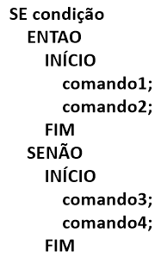
Condicionais
Um comando condicional é aquele que permite decidir se um determinado bloco de comandos deve ou não ser executado, a partir do resultado de uma expressão relacional ou lógica.
Como funciona:
SE (condição).
ENTÃO (o que o programa deve fazer).
SENÃO (caso a condição não seja atendida, informe o que o programa deve fazer).

Slide 5


Controle de fluxos
Até agora, todas as instruções que escrevemos são executadas em linha reta, uma sentença após a outra.
A ideia do controle de fluxos é marcar pontos em nossa aplicação em que, a partir de alguma verificação, nosso programa possa tomar diferentes caminhos de ação possíveis.

Slide 6
Valores booleanos
Para gerar esses controles, vamos começar a explorar os valores booleanos. Eles podem assumir dois valores diferentes, true ou false, verdadeiro ou falso.
Assim, para que nosso programa tome um caminho ou outro, vamos pedir para ele efetuar alguma verificação/comparação.
Se ela for verdadeira (true), ele tomará um caminho e, se for falsa (false), tomará outro.

Slide 7
Estrutura if
A estrutura if é a estrutura mais utilizada na maioria das linguagens, incluindo em JS
Se a condição for cumprida (ou seja, se seu valor for true), serão executadas todas as instruções que se encontram dentro das chaves.
Se a condição não for cumprida (ou seja, se seu valor for false), não se executa nenhuma instrução contida nas chaves e o programa continua executando o resto das instruções do script.
if (true) { // bloco de código a ser executado console.log("verá esta mensagem"); }

Slide 8
Comparação
Quando utilizamos operadores matemáticos entre dois valores numéricos, eles resultarão em um novo tipo de valor numérico, que será o resultado da operação.
Quando comparamos dois valores através de um operador de comparação, essa operação sempre resulta em true ou false, ou seja, a comparação é verdadeira ou falsa.
O primeiro operador de comparação é o operador de equivalência ==

Slide 9
Exemplos de condicionais
var umNumero = 5 if (umNumero == 5) { console.log("verá esta mensagem"); } if (umNumero == 6) { console.log("não verá esta mensagem"); }
Nesse exemplo, as comparações são realizadas entre o valor da variável umNumero e um valor numérico.
Na primeira condicional, como os dois valores coincidem, a igualdade foi cumprida e, portanto, a condição é correta; seu valor é true e se executam as instruções contidas no bloco.
Na segunda condicional, umNumero não é igual a 6; seu valor é false e não se executam as instruções contidas nesse bloco.

Slide 10
If … Else
Em certas ocasiões, as decisões que devem ser realizadas não são do tipo: «se for cumprida a condição, faça isso; se não for cumprida a condição, não faça nada».
Normalmente, as condições costumam ser do tipo «se for cumprida essa condição, faça isso; se não for cumprida, faça aquilo».
var umaCor = "Vermelho" if (umaCor == "Vermelho") { console.log("a cor é Vermelho"); } else { console.log("a cor NÃO é Vermelho"); }

Slide 11
Exemplo de If…Else
var nomeUsuario = prompt("Inserir nome de usuário"); if (nomeUsuario == "") { alert("O nome de usuário não foi inserido"); } else { alert("Nome de usuário inserido: " + nomeUsuario); }

Slide 12
Condições aninhadas if..else if
var combustivel = "Gasolina"; if (combustivel == "GNV") { alert("O carro é movido à Gás"); } else if (combustivel == "Gasolina") { alert("O carro é movido à Gasolina"); } else if (combustivel == "Álcool") { alert("O carro é movido à Álcool"); } else { alert("O carro não funciona"); }

Slide 13
Variáveis Booleanas
As variáveis booleanas são as que têm apenas dois valores, true or false. Elas podem receber o valor a partir de uma verificação booleana sobre outras variáveis:
var idade = 10; var possui10anos = (idade == 10); // seu valor será true if (possui10anos) { alert("Essa pessoa possui 10 anos de idade"); }

Slide 14

ATIVIDADE EM SALA
Para praticar
Desenvolva um sistema que:
Receba um número de 1 a 5 como entrada do usuário (use o prompt)
Escreva na tela esse número por extenso (use o alert)
Utilize as condições aninhadas para realizar esta atividade

Slide 15
Operadores em JS
No JavaScript, temos acesso aos operadores lógicos e relacionais habituais em linguagens de programação, sendo: é igual, é diferente, menor, menor ou igual, maior, maior ou igual, and (e), or (ou) e not (não).
Utilizados para comparar valores, sejam caracteres ou variáveis. Estes operadores sempre retornam valores lógicos (verdadeiro ou falso). Os operadores relacionais são:
== | Igual a
=== | Valor e tipo igual a
!= | Diferente de
> | Maior que
< | Menor que
>= | Maior ou igual a
<= | Menor ou igual a

Slide 16
Operadores Relacionais
var preco = 50.5; if (preco != 0) { alert("O produto não é gratuito"); }
//comparação com maior if (preco > 100) { alert("O preço é maior que 100"); } else if (preco >= 70) { alert("O preço é maior ou igual a 70"); } else { alert("O preço é menor que 70"); }
//comparação com menor if (preco < 10) { alert("O preço é menor que 10"); } else if (preco <= 20) { alert("O preço é menor ou igual a 20"); } else { alert("O preço é maior que 20"); }

Slide 17
ATIVIDADE EM SALA
Para praticar
Desenvolva um sistema que:
Receba do usuário um número entre 1 e 100 (prompt)
A cada intervalo de 10 números verifique se ele se encaixa (ex: entre 1 e 10, entre 10 e 20, entre 20 e 30, etc....)
Escreva como resultado: o número inserido no console e o intervalo correspondente em um alert

Slide 18
Condições com &&
Diante de uma combinação de operadores && (AND), será necessário que todas as comparações sejam verdadeiras para que a condição composta seja verdadeira.
var nome = prompt("Inserir nome"); var sobrenome = prompt("Inserir sobrenome"); if ((nome != "") && (sobrenome != "")) { alert("Nome: " + nome + "\nSobrenome: " + sobrenome); } else { alert("Erro ao inserir nome e sobrenome"); }

Slide 19
Condições com ||
Se || (OR) estiver presente, será necessário que ao menos uma das comparações seja verdadeira para que a condição composta seja verdadeira.
var nome = prompt("Inserir nome"); if ((nome == "ANA") || (nome == "ana") || (nome == "Ana")) { alert("O nome inserido é Ana"); } else { alert("O nome inserido NÃO é Ana"); }

Slide 20
Condições com !
Se ! (NOT) estiver presente, será necessário que a condição seja falsa, para que seu resultado seja verdadeiro.
var nome = prompt("Inserir nome"); var eVazio = nome == ""; if (!eVazio) { alert("Nome: " + nome); } else { alert("Nome é vazio"); }

Slide 21
Relacional e Lógico
É possível combinar operadores relacionais e lógicos para fazer comparações mais complexas.
var idade = prompt("Inserir idade"); if (idade < 18) { alert("É jovem"); } else if ((idade >= 18) && (idade < 60)) { alert("É adulto"); } else { alert("É idoso"); }

Slide 22
And e Or
Também é possível combinar && (AND) e || (OR) para fazer comparações cada vez mais complexas.
var nome = prompt("Inserir nome"); if ((nome != "") && ((nome == "EMA") || (nome == "ema") || (nome == "Ema"))) { alert("Olá, Ema"); } else { alert("Erro: Inserir nome válido"); }

Slide 23
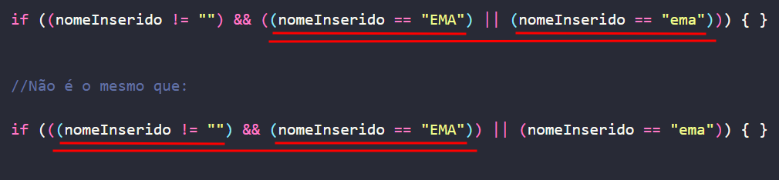
And e Or
Dado que as expressões lógicas são verificadas da esquerda para a direita, é necessário agrupar as operações para garantir que sejam cumpridas conforme o desejado. A mudança de agrupamento com os parênteses produz resultados diferentes.

Slide 24
Referências:
https://developer.mozilla.org/pt-BR/docs/Web/JavaScript
https://www.w3schools.com/js/
Sintaxe if...else | Developer Mozilla
Javascript como e quando utilizar os operadores | Devmedia

Slide 25
Copyright © 2025 Prof. Lucas Sousa

